Slide 1

第二章
微积分的基本概念

Slide 2

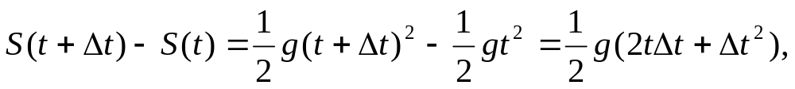
§2-1 微商的概念
一. 微商产生的背景
1. 非匀速运动物体的速度问题
在真空中，当时间由t变到t+Δt时，自由落体所经过的路程为

Slide 3
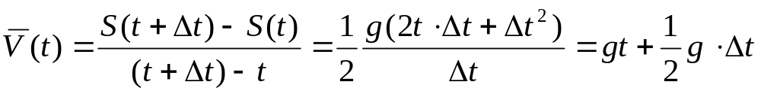
物体由 t 到 t + Δt 一段的平均速度是

Slide 4
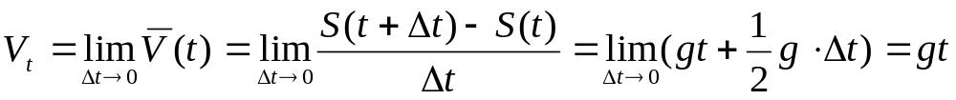
求物体在时刻 t 的瞬时速度v_{t}，就是令 Δ t→0 的极限过程：

Slide 5
例1 力学中的线密度问题
设有一根可视为直线的棒上非均匀地分布着质量。直线的一端为原点O ，线段OP的长度为l，质量为m，则m是 l 的函数：m=f (l)。现在要求点P处的线密度μ。
P
P'
l
Δl

Slide 6
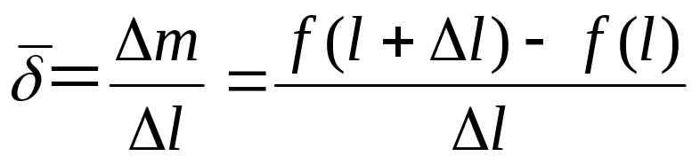
给l一个增量Δl， 则Δl这一段(PP')的平均密度是
而在P点处的线密度就是Δl→0的极限：

Slide 7
2. 平面曲线的切线问题
平面曲线y=f (x)的切线：曲线在点A(x₀, y₀)处的切线 AT，为过曲线上点A的任意一条割线 AA'，当点A'(x₀+Δx, y₀+ Δy)沿曲线趋近于点A时的极限位置.
y
A'
•
Δy
T
A
y=f (x)
B
Δx
α
β
0
x₀
x₀+Δx
x

Slide 8
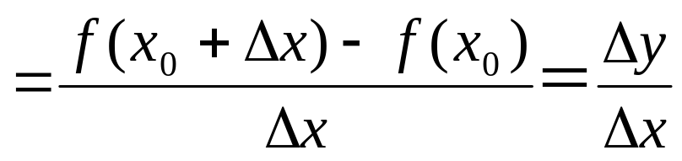
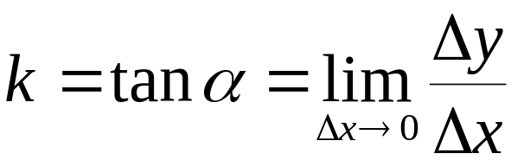
显然，
故
即 曲线 y = f (x)在点(x₀, y₀)处切线的斜率

Slide 9
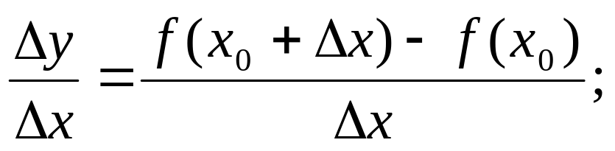
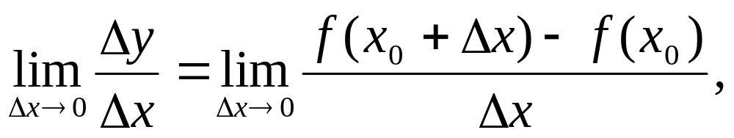
解决与速度变化或变化率相关问题的步骤:
(1)建立一个函数关系 y = f (x) x∈I.
(2)求函数由 x₀到 x₀+ Δx 的平均变化率：
(3)求 Δx→0极限：

Slide 10
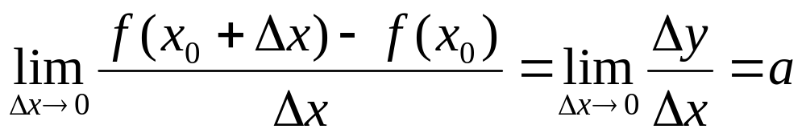
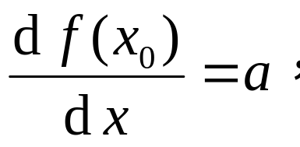
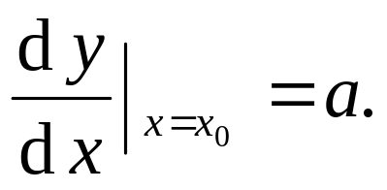
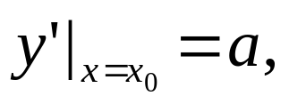
二、导数（微商）的定义
1. 定义：设函数f (x)在一个开区间(a,b)内有定义。对于给定的一点x₀ ∈(a,b),考虑一个增量Δx， Δx≠0，且使得x₀+Δx∈(a,b).函数值的差f(x₀+Δx)- f(x₀)称为函数关于Δx的增量，记为Δy。若极限
存在，则称函数f (x)在点x₀处可导，并称这个极限值为函数f (x)在点 x₀ 处的导数. 记为
f '(x₀)=a,

Slide 11
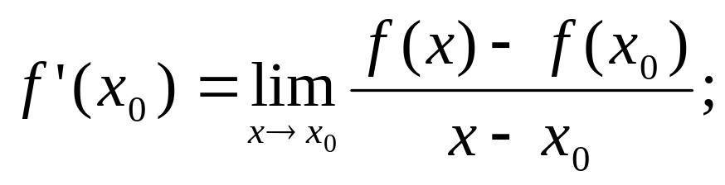
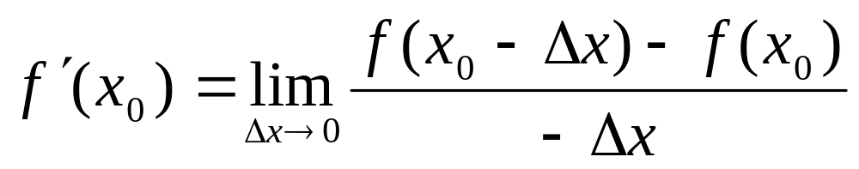
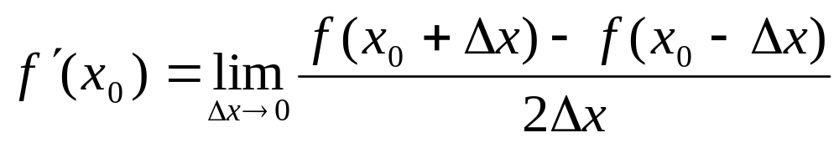
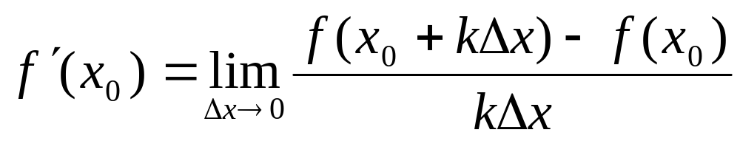
k ≠ 0为常数.

Slide 12
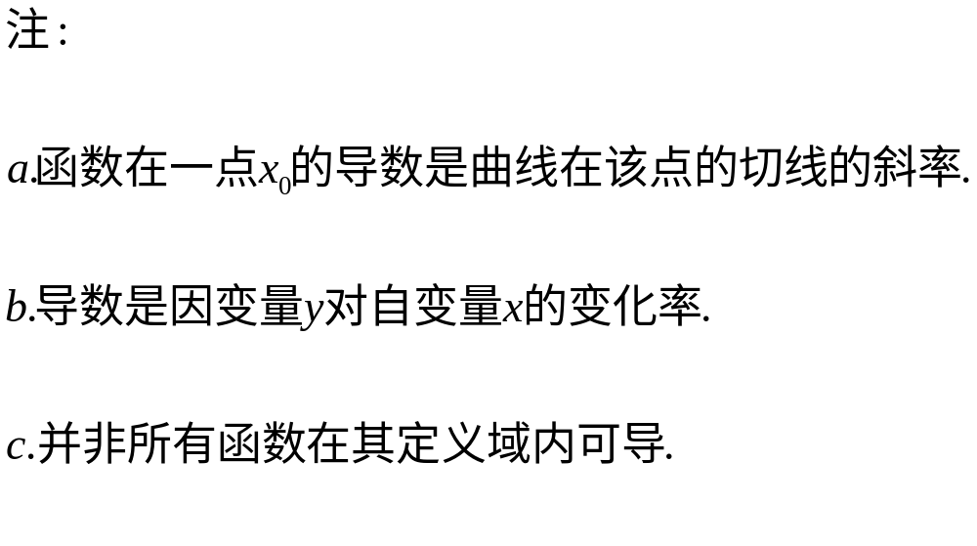

Slide 13
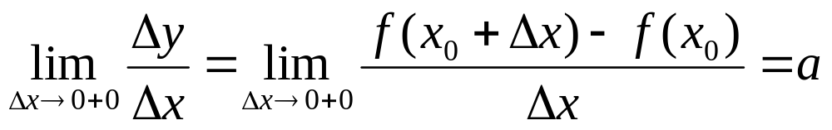
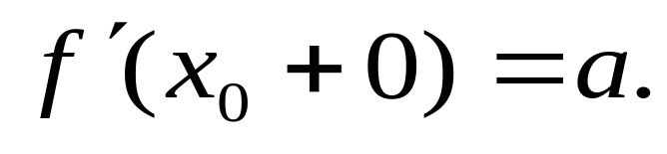
2. 左、右导数
设函数f (x)在 [x₀, x₀+δ ) 内有定义，若
存在，则称 a为 f (x) 在点 x₀ 处的右导数. 记为

Slide 14
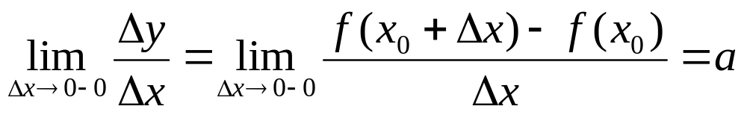
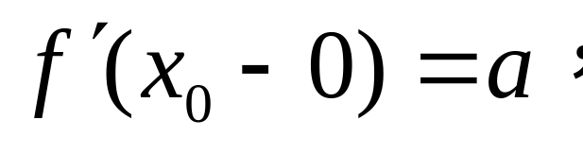
设函数 f (x) 在 (x₀–δ , x₀]内有定义，若
存在，则称 a 为 f (x) 在点 x₀ 处的左导数. 记为

Slide 15
定理：

Slide 16
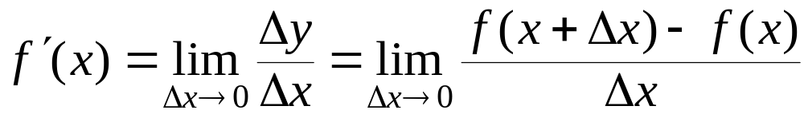
3. 导函数
若∀x∈(a, b), 函数f (x)皆可导，则说f (x)在(a, b)内可导. 这时f ′(x)是关于 x 的一个新函数，称之为 f (x) 在 (a, b) 内的导函数，通常我们仍称之为 f (x)在 (a, b)内的导数：

Slide 17
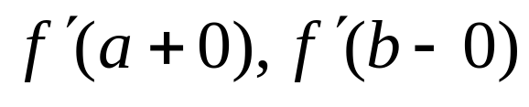
若f (x)在(a, b)内可导, 且 存在,
则称f (x)在 [a, b]上可导，f ′(x)称为f (x)在[a, b]上的导函数, 简称为导数
函数在点 x₀∈ [a, b]的导数:

Slide 18
基本初等函数的导数
以下的推导都是在假设函数可导的条件下进行的.
1. y=C x∈R (C为常数)
(C)'=0
∴

Slide 19
2. 幂函数y=x^{μ} (μ∈R)

∴
(x^{μ})'= μ x^{μ–1}

Slide 20
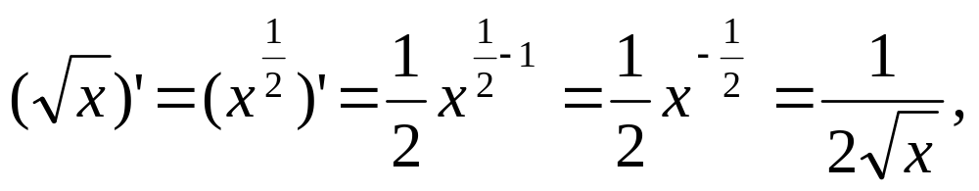
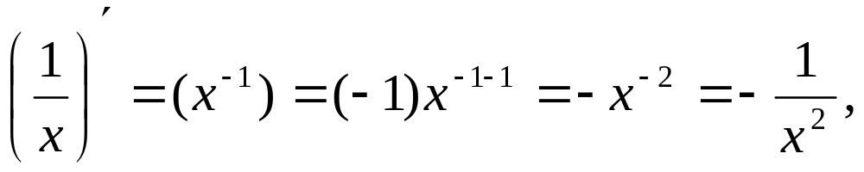
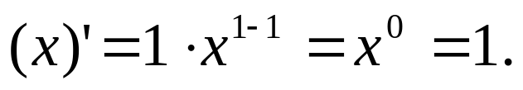
例1. (x³)'=3x²
(自变量对其本身的导数为1)

Slide 21
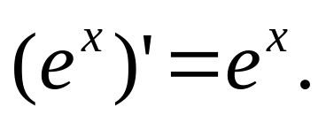
3.
(e^{x})'=e^{x}.

Slide 22
3. 指数函数 y = a^{x} (a>0)

∴
(a^{x})'=a^{x}lna
例2. (4^{x})'=4^{x}ln4.

Slide 23
4. 对数函数 y = lnx ( x>0)

∴

Slide 24
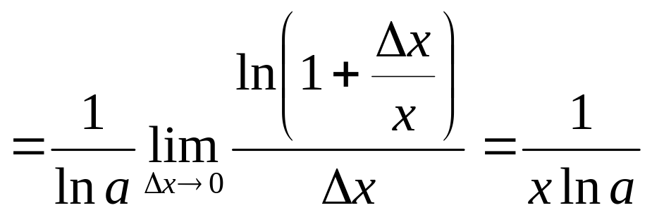
例3.
求y ′.
解：
∴

Slide 25
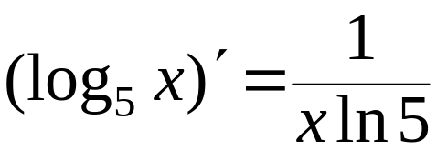
例4

Slide 26
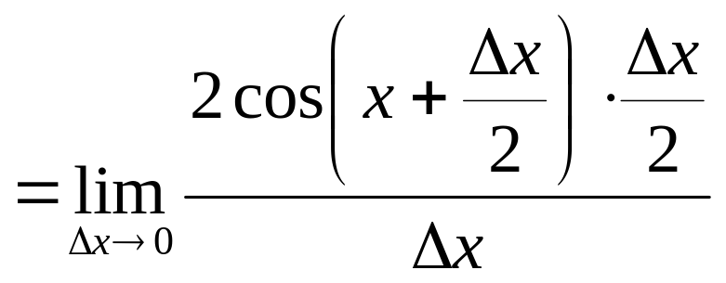
5. 三角函数
(1) y=sinx

∴
(sinx)'=cosx

Slide 27
(2)

Slide 28


4. 导数的几何意义
函数f (x)在点 x₀ 的导数 f ′( x₀) 就是对应的平面曲线 y=f (x) 在点 (x₀, y₀) 处的切线的斜率k :
切线方程为

Slide 29


曲线y=f (x)在点 x₀ 处的切线可能垂直于x轴、平行于 x 轴、或不存在，这些反映出的导数值是：
切线平行于x轴：
即k = tgα = 0
切线垂直于x轴：
即k = tgα = ∞，曲线为连续曲线;
在点x₀处无切线： f ′(x₀)不存在.

Slide 30
f ′(x₀)=0
f ′(x₀)=∞
y
y
y=c
O
x₀
x
O
x₀
x
y
y
O
x₀
O
x₀
x
x

Slide 31
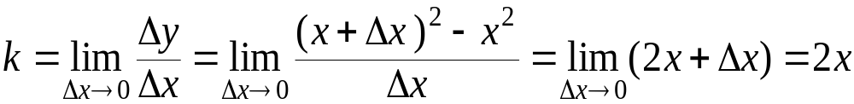
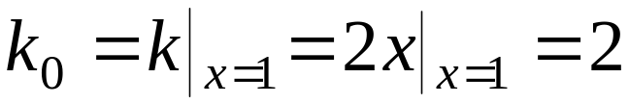
例2. 求曲线 y=x²上任意一点处切线的斜率，并求在点(1, 1)处的切线方程.
解：任意一点x处：
在(1, 1)点：
故所求切线方程为：y–1=2(x –1), 即y = 2x –1

Slide 32
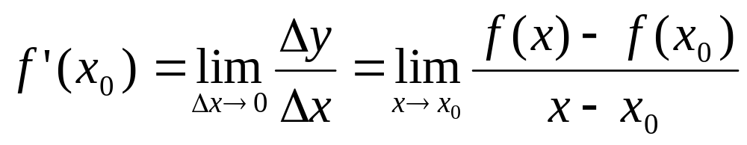
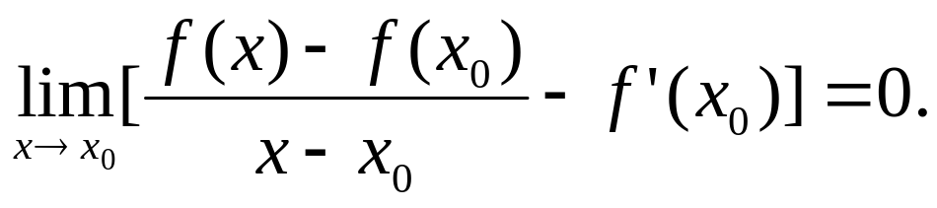
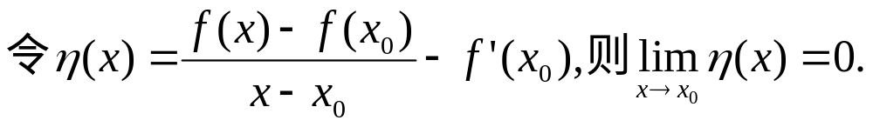
三、导数存在的必要条件
设f (x)在点x₀可导，即
于是

Slide 33
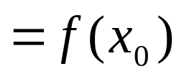
故
从而
这就证明了下面的定理.
定理：若f (x)在点 x₀可导的必要条件是它在点x₀连续.

Slide 34
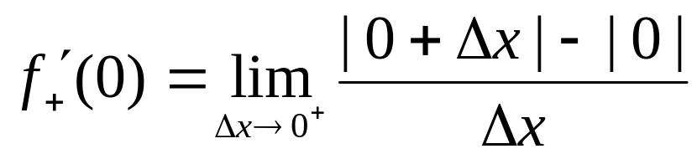
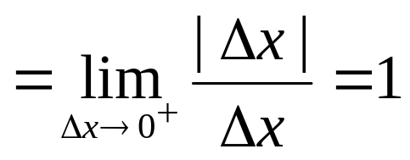
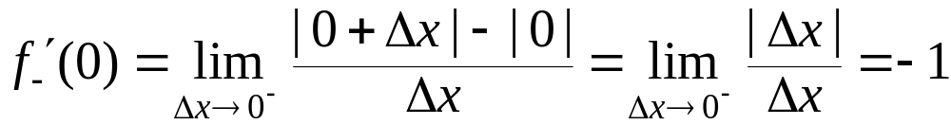
例3. y=| x | 在点 x=0 连续，但不可导.
y
y = | x |
0
x
故 f ′(0)不存在.

Slide 35
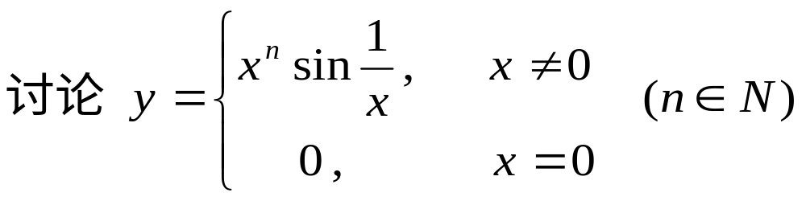
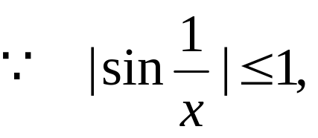
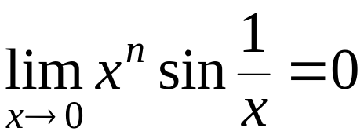
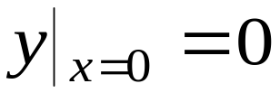
例4.
在点 x=0 连续性和可导性.
解：
( n ∈ N )
又
∴ 当 n∈N 时，函数在点 x=0 处连续.

Slide 36
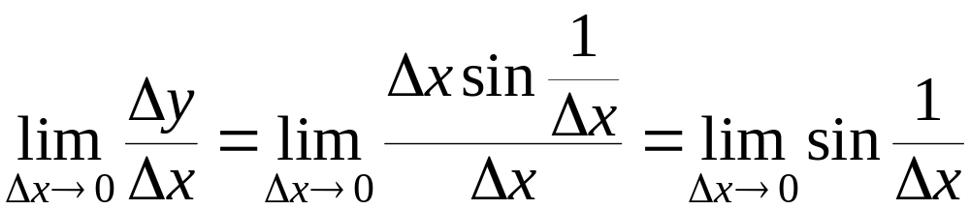
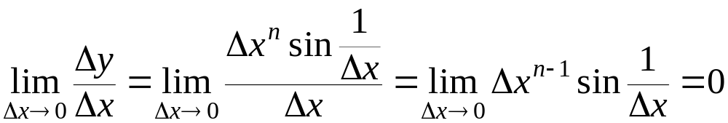
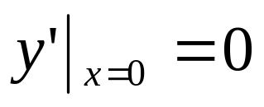
当n =1时，
不存在，
故n =1时，函数在 x=0 处不可导.
当n >1时，
故n >1时，函数在x=0处可导. 其导数为

Slide 37
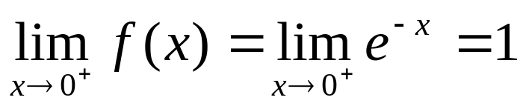
a+bx, x≤0
例5.已知 y=
在x=0可导，求a, b之值.
e^{-x}, x>0
解： f (x)在 x=0 可导， ∴ f (x)在 x = 0连续，f (0) = a
又
故 a=1.
1+bx, x≤0
从而
f (x)=
f (0)=1
e^{-x}, x>0

Slide 38
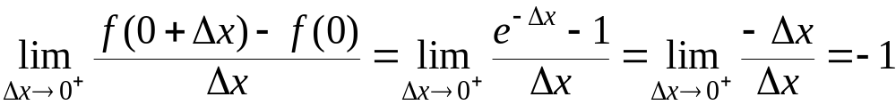
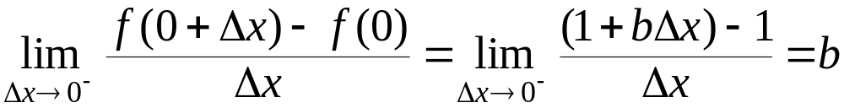
由可导性：
故 b = –1， 此时函数为
1−x, x ≤ 0
此时，
f (x) =
e^{–x}, x > 0

Slide 39
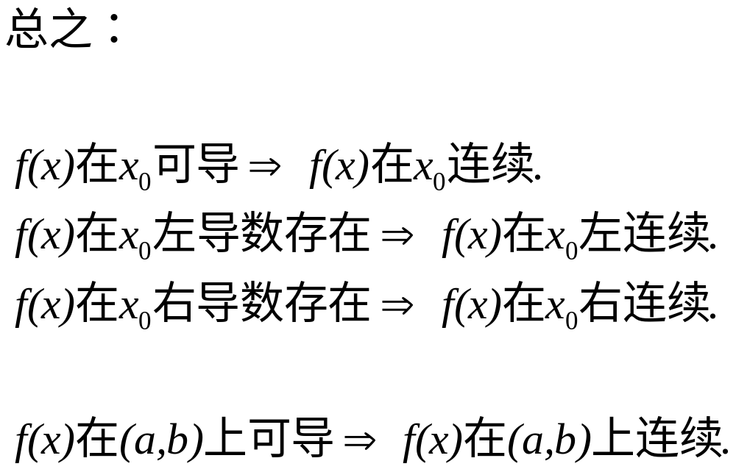

Slide 40

二、微商的四则运算
若函数u(x), v(x)均可导, 则
或

Slide 41


或

Slide 42




在证明这些公式时，用到下列表达式：

Slide 43





1. 证明

Slide 44




例5
解：

Slide 45
例6
解：
通常说，多项式的导数仍是多项式，其次数降低一次，系数相应改变。

Slide 46





2.
证：
因为可导必连续，所以

Slide 47
例7. 设 u ≡ C (C为常数)，v=v(x) 可导，则
通常说成：常数因子可以提到导数符号外面

Slide 48

例8. 设
即线性函数的导数为一个常数.
直线的切线就是它本身.

Slide 49


例9
解：

Slide 50


例10. 已知
解:

Slide 51






3.
故

Slide 52
例11 y=cotx, 求y'
解：

Slide 53
例12. 设函数v(x)可导，且v(x)≠0，证明
证：令u(x) =1，由商的导数公式，得

Slide 54



例13
解：

Slide 55


例14 y=secx, 求y'.
解：

Slide 56




§2 复合函数的微商与反函数的微商

Slide 57


证：对任意给定的一点x₀及x的一个增量Δx≠0，我们令
 g (y)在相应点y₀处可导，

Slide 58



Slide 59



Slide 60


该定理可推广到任意有限次复合的情形. 例如，
则在各函数可导且f [ϕ (h(x))]在U(x)有定义时，有
或

Slide 61


例18. y = sinax, 求y'
解： y = sinu, u = ax
∴

Slide 62

例19. y=e^{−5x}, 求y'
解：

Slide 63



例20. 证明：
(x ≠0)
lnx, x>0
证：y=ln|x|=
ln(–x), x<0
当x>0时，y'=(lnx)'=
当x<0时，y'=(ln(–x))'=
综上所述：

Slide 64





例21.
解:

Slide 65





例22 , 求 y '
解：

Slide 66





例23
解:

Slide 67



例24.
解：

Slide 68





例25.
解: 按复合函数求导法则

Slide 69




例26. 设
解：

Slide 70



Slide 71


例27. 设y=f (x)可导，写出下列函数关于x的导数
1) y=sinf (x) y'=cosf (x)⋅f '(x)
2) y=e ^{f (x)} y'=e^{f (x)}f '(x)
3) y=lnf (x) (f (x)>0)
4) y=f (sinx) y'=f '(sinx)cosx
5) y=f (e^{x}) y'=f '(e^{x})e^{x}
6) y=f (lnx)

Slide 72
例28. 证明：在(–a, a)内可导的奇(偶)函数的导数是偶(奇)函数.
证：设f (x)为(– a, a)内的偶函数，则 f (−x)=f (x).
即 偶函数的导数是奇函数.
同理可证，奇函数的导数是偶函数.

Slide 73
反函数的导数
y
若y=ϕ (x) 的反函数存在： x= f (y)，则 x= f (y) 与 y=ϕ (x)的图形相同，故x=f (y)与y=ϕ (x)在点 (x, y)处的切线相同。且
T
β
Δy
y
A(x,y)
α
0
x
x

Slide 74


但是
就是说：反函数的导数是其原函数导数的倒数.

Slide 75





Slide 76

证明：
y
B
(x₀,y₀)
y₀
y₀ +Δy
A
a
x₀
x₀ +Δx
b
x
O

Slide 77



证明：
y
B
(x₀,y₀)
y₀
y₀ +Δy
A
a
x₀
x₀ +Δx
b
x
O

Slide 78


证明：
y
B
(x₀,y₀)
y₀
y₀ +Δy
A
a
x₀
x₀ +Δx
b
x
O

Slide 79
该定理说明：一个函数单调、连续、可导，则它的反函数存在，且单调、连续、可导。
注:若初等函数在其定义域内可导,则其导函数仍是初等函数.

Slide 80



例15 y=arcsinx (−1<x<1), 求y'
解：它是x=siny
故

Slide 81




而
于是

Slide 82



例16.
解：它是x=cosy,

Slide 83



故

Slide 84





例17 设 y=arctan
解：它是x=tany,
满足定理条件.
又
故

Slide 85


类似可得

Slide 86
§3 无穷小量与微分
一、无穷小量
则称f (x)是该极限过程中的一个无穷小量(省去x→x_{o} , x→∞的极限符号“ lim” 表示任一极限过程).
定义1. 若lim f (x)=0,

Slide 87




注1：无穷小量与极限过程分不开, 不能脱离极限过程谈无穷小量,
如sinx是x→0时的无穷
小量, 但

Slide 88
注2：由于limC = C(常数),
所以, 除0外的任何常数不是无穷小量.
注3：0是任何极限过程的无穷小量.

Slide 89





定理1.
是该极限过程中的无穷小量. A为常数.
∀ε>0, ∃δ >0, 当0<|x – x₀|<δ 时，有|f (x) –A|< ε

Slide 90


定理1.
是该极限过程中的无穷小量. A为常数.
类似可证x→∞时情形.

Slide 91


二、等价无穷小量

Slide 92




三、高阶无穷小量

Slide 93


三、高阶无穷小量

Slide 94

四、同阶无穷小量

Slide 95



五、无穷小量的运算定理
定理3：有限个无穷小量的代数和为无穷小量.
证：只证两个无穷小量的情形.
设当x→x₀时,
α(x )→0, β(x )→0,
(要证α(x )± β(x )为无穷小量),
∀ε>0,

Slide 96






故α(x )± β(x )是无穷小量.

Slide 97

注：定理3中“ 有限个” 不能丢，无限个无穷小量的和不一定是无穷小量,
比如：
n个

Slide 98

定理4：若α(x)是某极限过程中的无穷小量, f (x)是该过程的有界量,
则f (x) ⋅α(x)为该过程
的无穷小量.
即, 有界量与无穷小量之积
为无穷小量.

Slide 99







Slide 100



推论：设α(x), β(x)是某极限过程中的无穷小量, C为常数.
则α(x)⋅β(x), Cα(x)都是无穷小量.

Slide 101


六、无穷小与无穷大量的关系.
定理2：在某极限过程中, 若f (x)为无穷大量, 则
反之, 若f (x)为无穷小量

Slide 102







Slide 103






同理证另一结论.

Slide 104
2.微分的概念

Slide 105






函数的增量与导数的关系
定理. 若函数 f (x) 在点 x₀ 处有(有限)导数 f ′(x₀)，则函数 f (x) 在该点的增量 Δy= f ′(x₀+ Δx) − f (x₀)可表示为： Δy= f ' (x₀) Δx +o(Δx).
证： 由
得
故

Slide 106


反之, 若在 x₀ 点处y =f (x)的增量Δy可以表示为 一个线性函数与一个高级无穷小量之和的形式
Δy =AΔx +o(Δx)
Δx→0
那么, 我们自然要问A = ?

Slide 107
就是说, 在点x₀处用关于自变量的增量Δx的线性函数代替函数的增量Δy时, 其关系式一定是Δy = f ′(x₀)Δx +o(Δx), 我们称f ′(x₀)Δx (或 AΔx)为函数在点x₀处增量的线性主部, 通常将它记为dy = f ′(x₀)Δx (dy =AΔx).

Slide 108




推论. 若函数 f (x) 在点 x₀ 处有(有限)导数 f ′(x₀)， 则函数 f (x) 在点 x₀ 处有
(1)函数 f (x) 在该点的增量 Δy= f (x₀+ Δx) − f (x₀)可近似表示为：
Δy ≈ f ′(x₀)Δx
(2)

Slide 109



例6.
则
于是

Slide 110

2.微分的概念

Slide 111
(2). 可微与可导的关系
定理: f (x)在点x₀可微⇔ f (x)在x₀可导, 且 A=f ′(x₀).
也就是说, f (x)在点x₀处可微性与可导性是等价的, 且 f (x)可微, 则
Δy = f ′(x₀)Δx + o (Δx)
dy = f ′(x₀)Δx

Slide 112

例1.
y=x, 求dy.
解:
由于 y=x,
所以 dy = dx = Δx

Slide 113
该例说明: 自变量的增量就是自变量的微分. 函数的微分可以写成:
dy = f ′(x)dx 或 d f (x) = f ′(x)dx
此外, 当x为自变量时, 还可记Δx²=dx², Δx^{n} = dx^{n} 等.

Slide 114

当 dy = f ′(x)dx, 有 , 即函数 f (x)在点x处的导数等于函数的微分 dy 与自变量的微分 dx 的商, 故导数也可称为微商.

Slide 115
(3). 微分的几何意义
C
y
M'
函数y = f (x)在点 x 处的微分在几何上表示为:
Δy
Δs
M₀
P
M
dy
O
x₀
x
x+Δx
x
相应于自变量 x 的改变量 Δx, 曲线 y = f (x)在点P(x, y)的切线上纵坐标的改变量.

Slide 116



Slide 117

§4. 一阶微分的形式不变性
1.复合函数的微分

Slide 118
微分的运算法则
1. 微分的基本公式
可微⇐⇒可导, 故微分的基本公式与导数的基本公式相似.

Slide 119

2. 一阶微分形式不变性 (复合函数微分法则)
设 y =f (u), u=ϕ (x)可构成复合函数y =f (ϕ (x)). 若u=ϕ (x)在点 x₀处可微, 而y =f (u)在相应点u₀=ϕ (x₀)处可微, 在f (ϕ (x))在U(x₀)有定义, 则y =f (ϕ (x))在点 x₀ 处可微.
按微分的定义
但 du = ϕ ′(x)dx,
故 dy =f ′(u)ϕ ′(x)dx = f ′(u)du (u为中间变量)

Slide 120
dy =f ′(u)ϕ ′(x)dx = f ′(u)du (u为中间变量)
我们发现y =f (u), 当u为中间变量时的微分形式与u为自变量时的微分的形式相同, 均为 dy =f ′(u)du, 这种性质称为函数的一阶微分形式不变性.

Slide 121




例2. 求y=x³在x=2处的微分, 以及当Δx=0.1时在x=2处的微分.
解:
故

Slide 122


例3. 已知y =f (x)的反函数是x = ϕ (y), f (x)在 I内单调, 可导, 且f′ (x) ≠0, 则 存在,
由微分的概念和性质:
(作为商来看)

Slide 123
2.一阶微分的形式不变性的应用
(1)隐函数
若函数y=f (x)代入方程F(x, y)=0时，使得
F(x, f (x)) ≡ 0
称函数y=f (x)是方程F(x, y)=0所确定的隐函数。

Slide 124

隐函数的导数
如果由方程F(x, y)=0确定隐函数y=f (x)可导，则将y=f (x)代入方程中，得到
F(x, f (x)) ≡ 0
对上式两边关于x求导：
然后，从这个式子中解出y′，就得到隐函数的导数。

Slide 125



例4.
解:

Slide 126






例29 求由方程
(x≥0)
所确定的隐函数的导数y′，并求 。
解： 方程两边关于x求导：
故
由方程可得：F(0, y) = 0⋅y−e⁰ + e^{y} = 0
从而

Slide 127





例30. 求椭圆
解： 对方程两边关于x求导：
⇒
故切线的方程为
经整理后，切线方程为

Slide 128


（2）参数方程求导法则
选择一个适当的参数 t 后，y=f (x)可表示为
的形式，此式称为函数的参数方程.

Slide 129



参数方程求导法则：
设

Slide 130

例31.
y
a
b
y
t
x
x

Slide 131




例31.
解：椭圆上任意一点x处的切线的斜率为
故
从而，所求切线方程为：y = b

Slide 132







例32.
y
解：
t
t
–a
a
x

Slide 133

（3）取对数求导法
在条件允许的情况下，可以对y =f (x)两边同时取对数：
lny = lnf (x) 或 ln| y | = ln| f (x) |
然后，对方程两边关于x求导：

Slide 134

或
这种方法叫做取对数求导法。它常用来求一些复杂的乘除式、根式、幂指函数等的导数。

Slide 135

例33.
解：运用取对数求导法
两边关于x求导：
故

Slide 136




例34.
解：运用取对数求导法
两边关于x求导：

Slide 137

例35.
解：运用取对数求导法

Slide 138



Slide 139



§5 微分与近似计算

